Slide 1

Những bức ảnh trên mô tả những mùa nào trong năm?

Slide 2
TIẾT 33 – LUYỆN TẬP
Làm bài trắc nghiệm

Slide 3
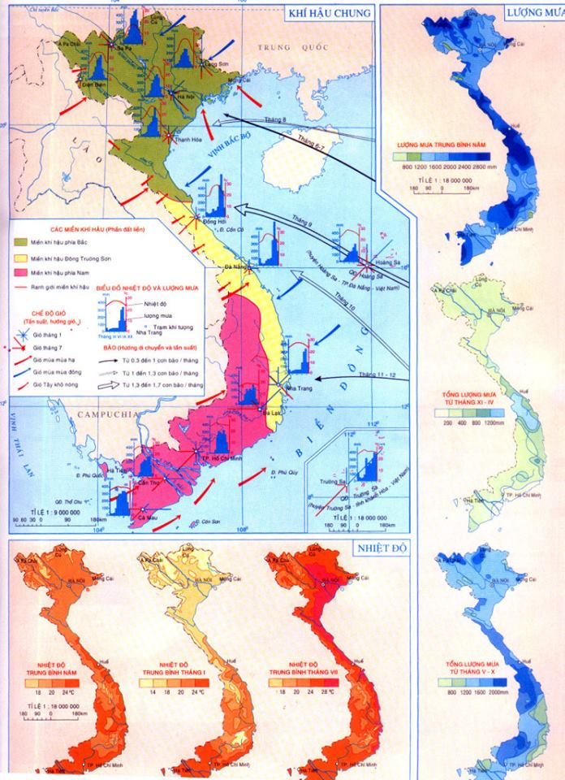

Slide 4
TIẾT 36 - BÀI 31.
ĐẶC ĐIỂM KHÍ HẬU VIỆT NAM
1. Tính chất nhiệt đới gió mùa ẩm
- Tính nhiệt đới
a. Tí- nh nhiệt đới
- Tính gió mùa
- Tính ẩm

Slide 5
Thảo luận nhóm( 3 phút)
Nhóm 1: Trình bày tính chất nhiệt đới của khí hậu nước ta? quan sát bảng 31.1 cho biết những tháng nào nhiệt giảm dần từ Nam ra Bắc?
Nhóm 2: Nước ta nằm trong vùng hoạt động của loại gió nào? Vì sao hai loại gió đó có đặc tính trái ngược nhau?
Nhóm 3: Nhận xét sự phân bố lượng mưa và độ ẩm của nước ta? Tại sao ở một số địa điểm như Bắc Quang, Hoàng Liên Sơn, Huế, Quảng Nam lại có lượng mưa rất lớn?

Slide 6
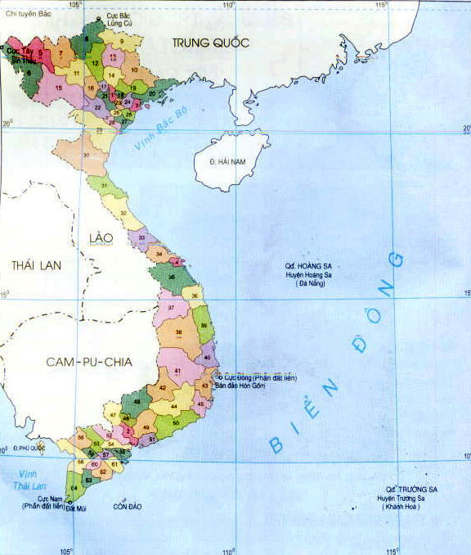
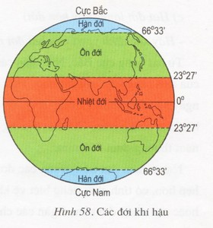
23⁰23’B
Chí tuyến Bắc
Chí tuyến Nam
8⁰34’B

Slide 7
Bảng 31.1: Nhiệt độ và lượng mưa các trạm khí tượng Hà Nội, Huế và TP Hồ Chí Minh
 |  | 1 | 2 | 3 | 4 | 5 | 6 | 7 | 8 | 9 | 10 | 11 | 12
HÀ NỘI | Nhiệt độ(⁰C) | 16,4 | 17,0 | 20,2 | 23,7 | 27,3 | 28,8 | 28,9 | 28,2 | 27,2 | 24,6 | 21,4 | 18,2
 | Lượng mưa (mm) | 18,6 | 26,2 | 43,8 | 90,1 | 188,5 | 239,9 | 288,2 | 318,0 | 265,4 | 130,7 | 43,4 | 23,4
HUẾ | Nhiệt độ(⁰C) | 20,0 | 20,9 | 23,1 | 26,0 | 28,3 | 29,3 | 29,4 | 28,9 | 27,1 | 25,1 | 23,1 | 20,8
 | Lượng mưa (mm) | 161,3 | 62,6 | 47,1 | 51,6 | 82,1 | 116,7 | 95,3 | 104,0 | 473,4 | 795,6 | 580,6 | 297,4
TP HỒ CHÍ MINH | Nhiệt độ(⁰C) | 25,8 | 26,7 | 27,9 | 28,9 | 28,3 | 27,5 | 27,1 | 27,1 | 26,8 | 26,7 | 26,4 | 25,7
 | Lượng mưa (mm) | 13,8 | 4,1 | 10,5 | 50,4 | 218,4 | 311,7 | 293,7 | 269,8 | 327,0 | 266,7 | 116,5 | 48,3
Tháng
Trạm

Slide 8
Bảng 31.1: Nhiệt độ và lượng mưa các trạm khí tượng Hà Nội, Huế và TP Hồ Chí Minh
 |  | 1 | 2 | 3 | 4 | 5 | 6 | 7 | 8 | 9 | 10 | 11 | 12
HÀ NỘI | Nhiệt độ(⁰C) | 16,4 | 17,0 | 20,2 | 23,7 | 27,3 | 28,8 | 28,9 | 28,2 | 27,2 | 24,6 | 21,4 | 18,2
 | Lượng mưa (mm) | 18,6 | 26,2 | 43,8 | 90,1 | 188,5 | 239,9 | 288,2 | 318,0 | 265,4 | 130,7 | 43,4 | 23,4
HUẾ | Nhiệt độ(⁰C) | 20,0 | 20,9 | 23,1 | 26,0 | 28,3 | 29,3 | 29,4 | 28,9 | 27,1 | 25,1 | 23,1 | 20,8
 | Lượng mưa (mm) | 161,3 | 62,6 | 47,1 | 51,6 | 82,1 | 116,7 | 95,3 | 104,0 | 473,4 | 795,6 | 580,6 | 297,4
TP HỒ CHÍ MINH | Nhiệt độ(⁰C) | 25,8 | 26,7 | 27,9 | 28,9 | 28,3 | 27,5 | 27,1 | 27,1 | 26,8 | 26,7 | 26,4 | 25,7
 | Lượng mưa (mm) | 13,8 | 4,1 | 10,5 | 50,4 | 218,4 | 311,7 | 293,7 | 269,8 | 327,0 | 266,7 | 116,5 | 48,3
Tháng
Trạm

Slide 9
TIẾT 32
BÀI 31. ĐẶC ĐIỂM KHÍ HẬU VIỆT NAM
1. Tính chất nhiệt đới gió mùa ẩm
a. Tính nhiệt đới
- Nhiệt độ trung bình > 21 độ C
- Số giờ nắng cao, trung bình từ 1400 đến 3000 giờ/ năm

Slide 10
TIẾT 32 - BÀI 31.
ĐẶC ĐIỂM KHÍ HẬU VIỆT NAM
1. Tính chất nhiệt đới gió mùa.
a.Tính nhiệt đới
b.Tính gió mùa

Slide 11
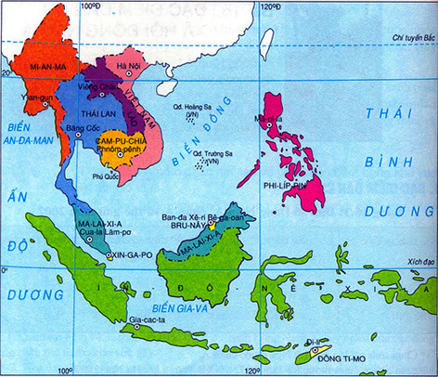


Slide 12
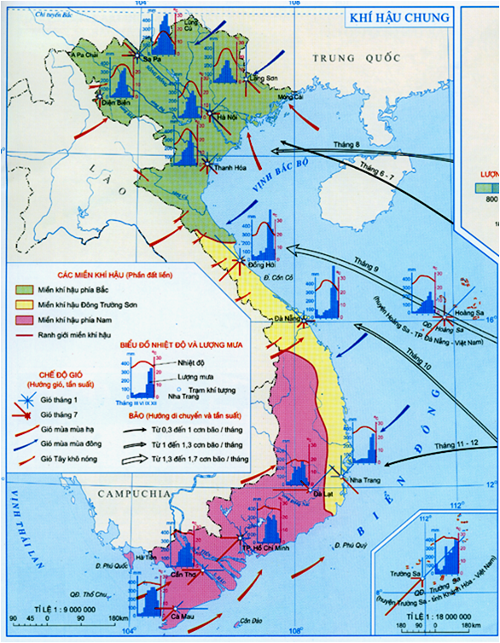
TIẾT 32- BÀI 31: ĐẶC ĐIỂM KHÍ HẬU VIỆT NAM
1. TÍNH CHẤT NHIỆT ĐỚI GIÓ MÙA ẨM
a. Tính nhiệt đới
b. Tính gió mùa
Gió mùa mùa đông
Gió mùa mùa hạ

Slide 13
TIẾT 32 BÀI 31.
ĐẶC ĐIỂM KHÍ HẬU VIỆT NAM
1. Tính chất nhiệt đới gió mùa ẩm.
a. Tính nhiệt đới:
b. Tính gió mùa
- Có 2 mùa gió
+ Mùa đông với gió mùa Đông Bắc lạnh, khô
+ Mùa hạ với gió mùa Tây Nam nóng ẩm, mưa nhiều

Slide 14
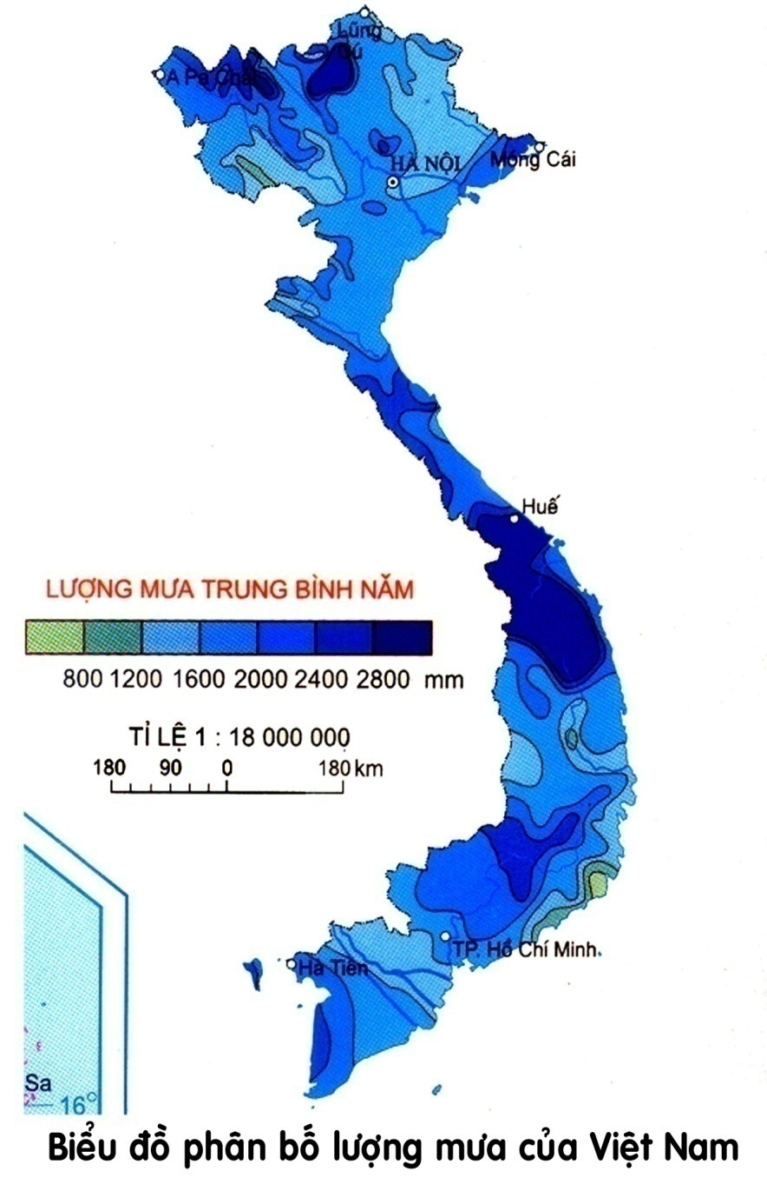

c. Tính ẩm
Hµ Néi
Lượng mưa
Hà Nội : 1676,2 mm
Huế: 2867,7 mm
TP.HCM 1930 mm
HuÕ
1500 -2000mm
1500 - 2000 mm
TP.HCM

Slide 15



TIẾT 32- BÀI 31: ĐẶC ĐIỂM KHÍ HẬU VIỆT NAM
Bắc Quang ( Hà Giang) 4802 mm
1. TÍNH CHẤT NHIỆT ĐỚI GIÓ MÙA ẨM
Tính nhiệt đới
b. Tính ẩm
Hoàng Liên Sơn
( Lào Cai ) 3552 mm
Huế
2867 mm
Hòn Ba
( Quảng Nam )
3752 mm

Slide 16
TIẾT 32 BÀI 31.
ĐẶC ĐIỂM KHÍ HẬU VIỆT NAM
1. Tính chất nhiệt đới gió mùa ẩm.
a.Tính nhiệt đới
b.Tính gió mùa
c. Tính ẩm
- Lượng mưa lớn, Tb từ 1500 đến 2000mm/n. độ ẩm cao > 80%

Slide 17
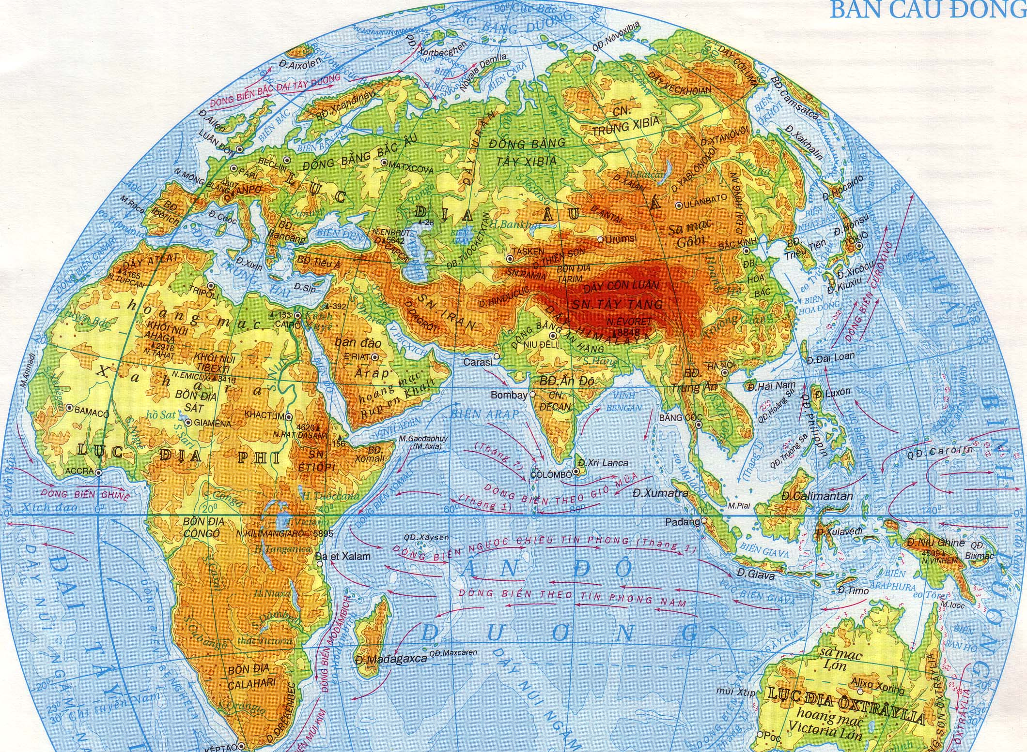
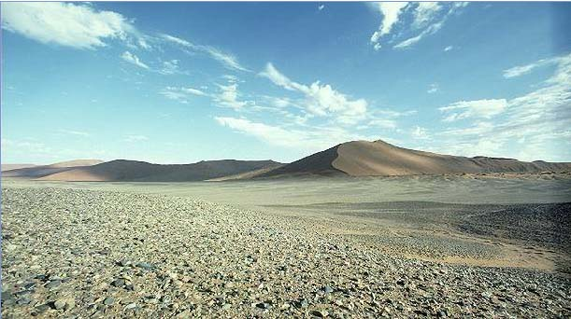
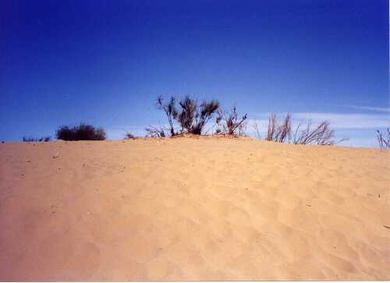
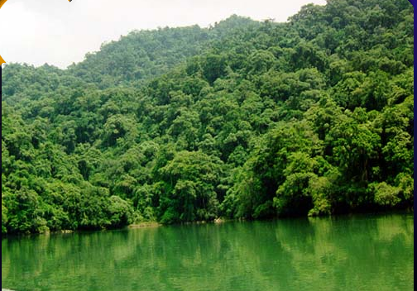
Hoang mạc
Xa Ha Ra
Hoang mạc Rup En Kha li
(A Rậpxê ut)
Rừng rậm nhiệt đới (Việt Nam)
/
Vì sao việt nam không bị khô hạn như các nước cùng vĩ độ?
Bản đồ thế giới

Slide 19
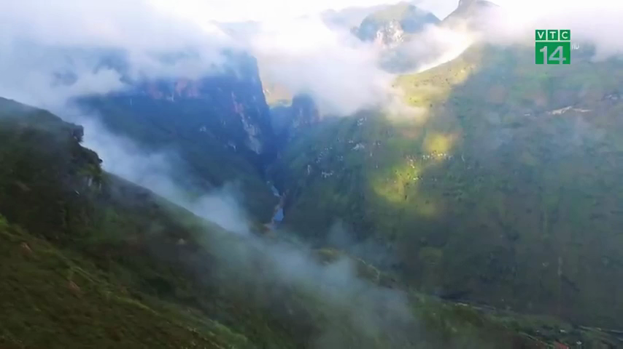

Slide 20
TIẾT 32- BÀI 31.
ĐẶC ĐIỂM KHÍ HẬU VIỆT NAM (tt)
2. Tính đa dạng và thất thường.
a. Tính đa dạng
- Phân hóa theo không gian

Slide 21
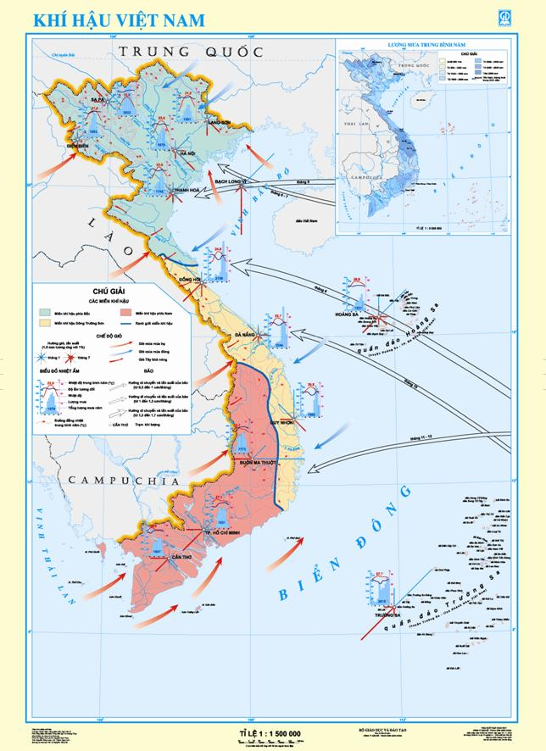
Miền khí hậu phía Bắc
khí hậu Đông Trường Sơn
Miền khí hậu phía Nam
khí hậu Biển Đông

Slide 22

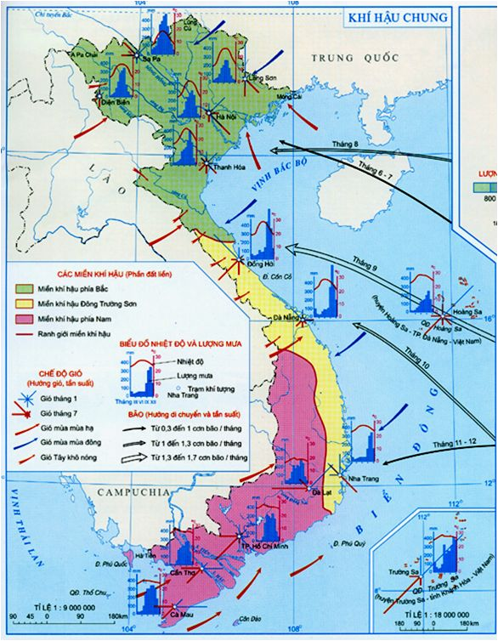
Bài 31: Đặc điểm khí hậu Việt Nam
trò chơi “ hoàn thành bức tranh kiến thức”
Đội 1: Miền khí hậu phía Bắc
- Đội 2: Miền khí hậu Đông Trường Sơn
Đội 3: Miền khí hậu phía Nam và khí hậu biển Đông
Lược đồ khí hậu Việt Nam

Slide 23
Tiết 32 - Bài 31 : ĐẶC ĐIỂM KHÍ HẬU VIỆT NAM
Bức tranh kiến thức
Miền khí hậu | Đặc điểm khí hậu
1- Phía Bắc (Từ dãy Bạch Mã (16ºB ) trở ra) | Mùa đông lạnh, ít mưa. Nửa cuối mùa đông có mưa phùn.Mùa hạ nóng, mưa nhiều
2- Phía Nam (Từ dãy Bạch Mã trở vào Nam) | Khí hậu cận xích đạo, nhiệt độ quanh năm cao, với một mưa và một mùa khô tương phản sâu sắc
3- Đông Trường Sơn (Từ Hoành Sơn(18ºB ) đến Mũi Dinh(11ºB ) | Mùa hạ nóng, khô Mùa mưa lệch hẳn về thu đông
4- Biển Đông (Vùng biển Việt Nam) | Mang tính chất gió mùa nhiệt đới hải dương

Slide 24
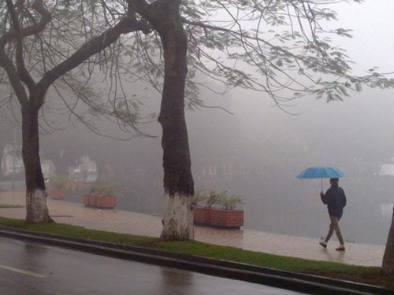
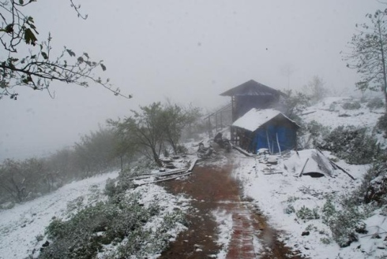
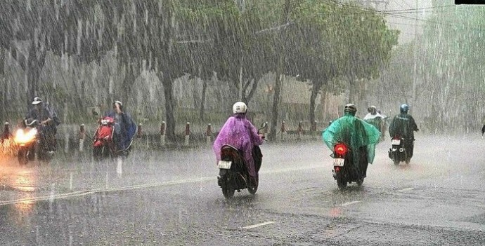

MÙA ĐÔNG
MIỀN KHÍ HẬU PHÍA BẮC
MÙA HẠ

Slide 25
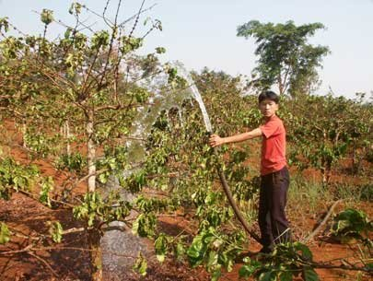
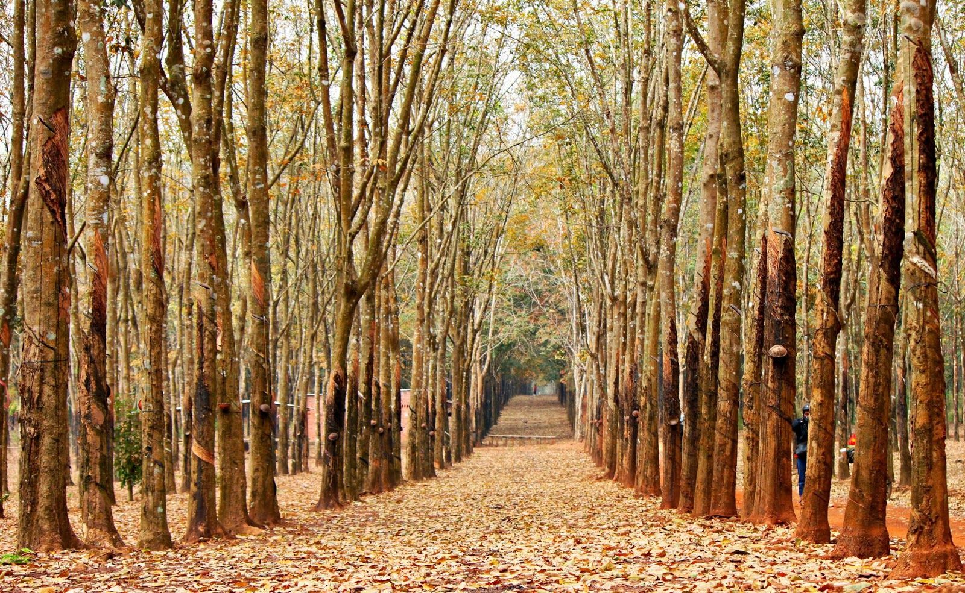
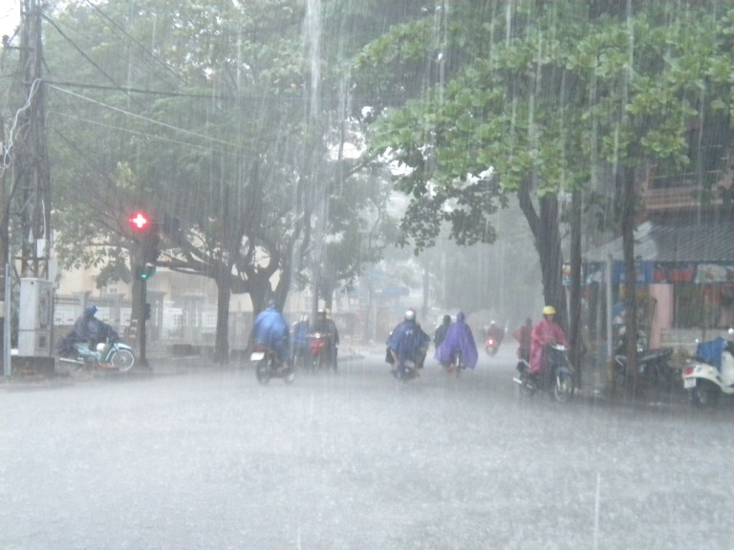
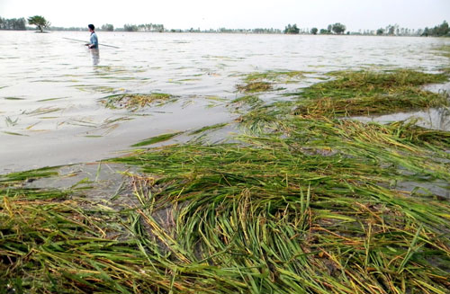
MÙA KHÔ
MIỀN KHÍ HẬU PHÍA NAM
MÙA MƯA

Slide 26
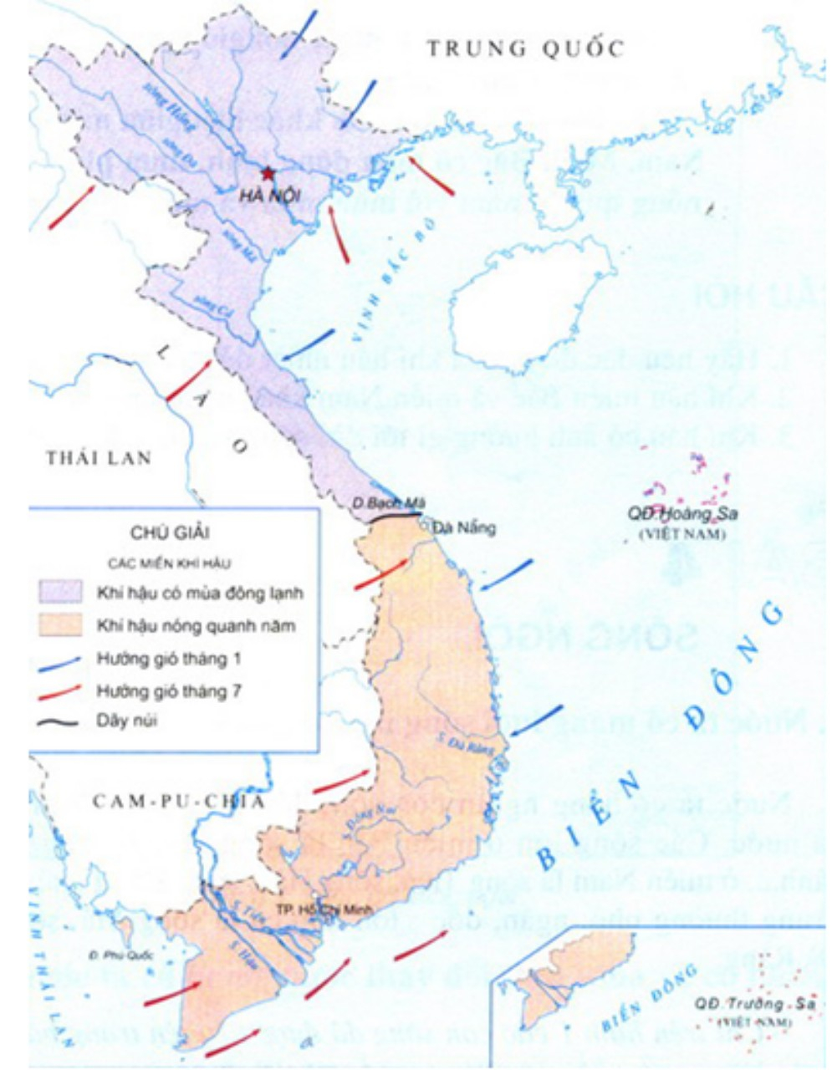

Slide 27
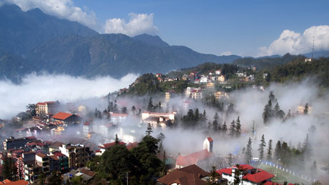
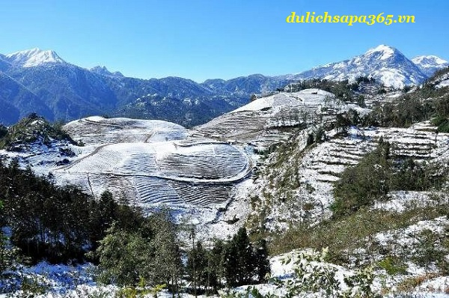
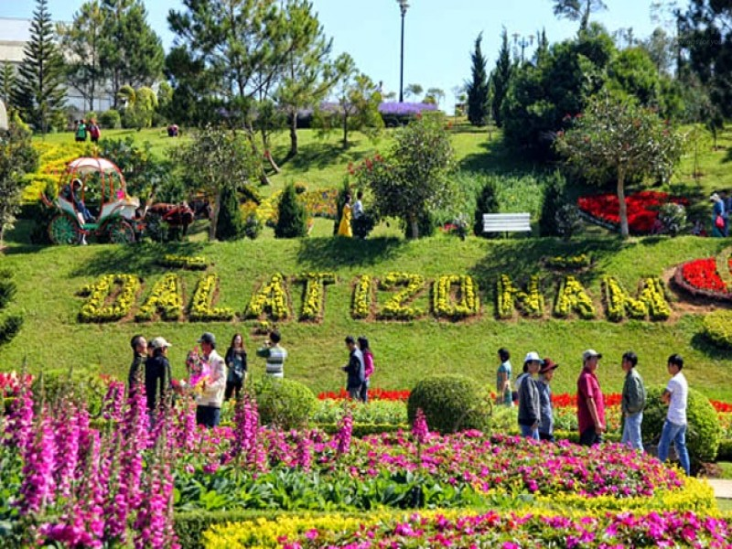

SAPA
SAPA
KHÍ HẬU PHÂN HÓA THEO ĐỘ CAO
ĐÀ LẠT
TAM ĐẢO

Slide 28
TIẾT 36
BÀI 31. ĐẶC ĐIỂM KHÍ HẬU VIỆT NAM
1. Tính chất nhiệt đới gió mùa ẩm.
2. Tính đa dạng và thất thường.
a. Tính đa dạng
- Phân hóa theo không gian thành các vùng, miền khí hậu khác nhau....
- Phân hóa theo mùa
- Phân hóa theo đai cao

Slide 29
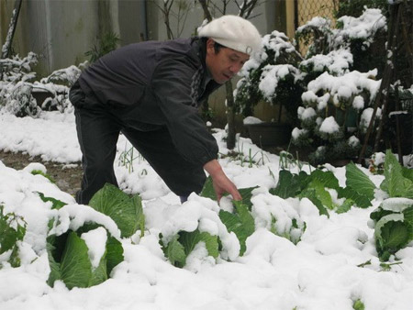
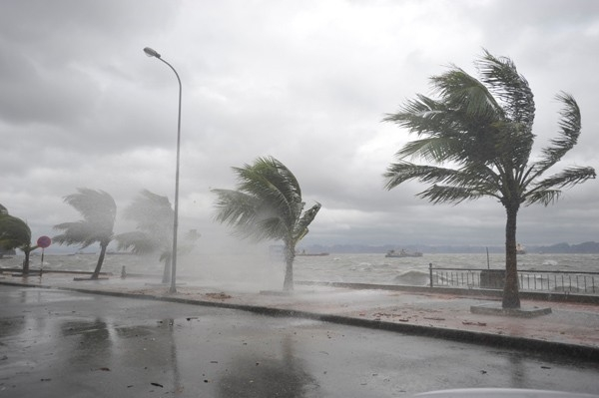
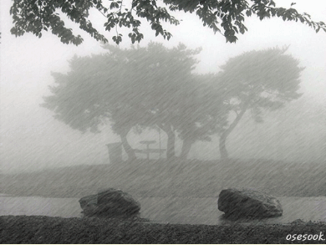
RÉT
SƯƠNG MUỐI
KHÍ HẬU CÓ SỰ THẤT THƯỜNG
BÃO
MƯA

Slide 30
TIẾT 32
BÀI 31. ĐẶC ĐIỂM KHÍ HẬU VIỆT NAM
1. Tính chất nhiệt đới gió mùa ẩm.
2. Tính đa dạng và thất thường.
a. Tính đa dạng
b. Tính thất thường.
- Có năm rét sớm, có năm rét muộn; năm mưa lớn, năm khô hạn; năm nhiều bão, năm ít bão

Slide 31
TIẾT 32- BÀI 31: ĐẶC ĐIỂM KHÍ HẬU VIỆT NAM
1. TÍNH CHẤT NHIỆT ĐỚI GIÓ MÙA ẨM
2. Tính đa dạng và thất thường
Gió mùa mùa đông
Nguyên nhân nào làm cho khí hậu nước ta đa dạng và thất thường?
Gió mùa mùa hạ

Slide 32
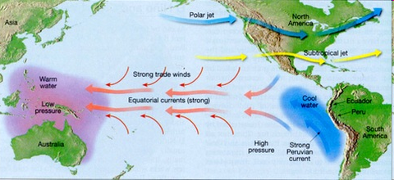
En Ninô(El nino)
Hiện tượng nóng lên khác thường của nước biển ở vành đai xích đạo. Chu kì: 8 - 11 năm, hoặc từ 2 – 3 năm
Thường xảy ra thiên tai như mưa lớn, lũ lụt ở vùng này, hạn hán, cháy rừng ở vùng khác

Slide 33
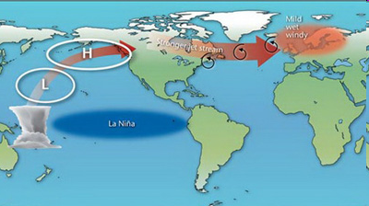
La Nina
- Là hiện tượng làm cho gió mùa Châu Á, Đông Úc mạnh hơn, thúc đẩy sự phát triển của các cơn bão
- Nhiệt độ nước biển lạnh đi một cách bất thường

Slide 34


Slide 35
TRÒ CHƠI GIẢI Ô CHỮ
1
T
R
Ư
Ờ
N
G
S
Ơ
N
2
E
N
N
I
N
Ô
3
T
Â
Y
N
a
M
4
e
G
I
Ó
n
5
B
Ạ
C
H
M
Ã
6
C
Ậ
n
x
Í
C
H
Đ
Ạ
O
CHÌA KHÓA
Đ Ô N G T Â Y
t
g
n
y
O
A
Đ
Đây là kiểu khí hậu có đặc điểm “ nhiệt độ quanh năm cao, có một mùa khô và mùa mưa tương phản sâu sắc”.
Dãy núi phân chia nước ta thành hai miền khí hậu Bắc và Nam
Đây là một dãy núi tạo nên hiệu ứng “ Phơn” ở miền Trung.
Đây là hiện tượng nhiễu loạn khí tượng toàn cầu trái ngược với La Lina.
Dãy Trường sơn làm cho khí hậu nước ta
phân hóa chủ yếu theo chiều này
Gió mùa hạ ở nước ta thổi theo hướng này.
Đây là từ chỉ sự chuyển động của không khí.

Slide 36
TÌM TÒI MỞ RỘNG
+ Hoàn thành sơ đồ tư duy về bài học hôm nay.
+ Tìm hiểu những câu tục ngữ ca dao về thời tiết khí hậu Việt Nam.
+ Tìm hiểu những ảnh hưởng của thời tiết khí hậu đến đời sống và sản xuất.
+ Sưu tầm tranh ảnh về phong cảnh hoặc nét văn hóa, sinh hoạt của người dân ở các miền khí hậu của nước ta
+ Tìm hiểu các mùa khí hậu ở nước ta

